Slide 1
实验七
控制系统频域稳定性分析
Nyquist判据、稳定裕度与带宽
1
Notes:
[Sources]
- E:\上课\自动控制原理\RichardC.DorfRobertH.Bishop-ModernControlSystems13thEd.-Pearson2017.pdf，PDF第625—688页
- E:\上课\自动控制原理\现代控制系统 第十3版_15244176.pdf，第9章
- E:\上课\自动控制原理\自动控制原理（双语）教学大纲（2024版）-人工智能.docx，实验7
- E:\上课\自动控制原理\《现代控制系统》中科大课堂配套PPT.pdf，频域稳定性相关内容
[授课提示]
本页属于实验七 · 2学时，第1页。命令以 MATLAB / Control System Toolbox 为例。
本版公式由 MATLAB LaTeX 引擎渲染为PNG。正文和代码保持可编辑。
复现文件：F:\codex\slides_generation\tmp\labs_formula_20261022\render_lab_assets.m

Slide 2
实验七
本次实验用频域图形判断闭环稳定性
依据Nyquist图和开环极点数判断闭环稳定性。
▶
计算增益裕度、相位裕度和交越频率。
▶
比较裕度、带宽与时域响应之间的联系。
▶
2
Notes:
[Sources]
- E:\上课\自动控制原理\RichardC.DorfRobertH.Bishop-ModernControlSystems13thEd.-Pearson2017.pdf，PDF第625—688页
- E:\上课\自动控制原理\现代控制系统 第十3版_15244176.pdf，第9章
- E:\上课\自动控制原理\自动控制原理（双语）教学大纲（2024版）-人工智能.docx，实验7
- E:\上课\自动控制原理\《现代控制系统》中科大课堂配套PPT.pdf，频域稳定性相关内容
[授课提示]
本页属于实验七 · 2学时，第2页。命令以 MATLAB / Control System Toolbox 为例。
本版公式由 MATLAB LaTeX 引擎渲染为PNG。正文和代码保持可编辑。
复现文件：F:\codex\slides_generation\tmp\labs_formula_20261022\render_lab_assets.m

Slide 3
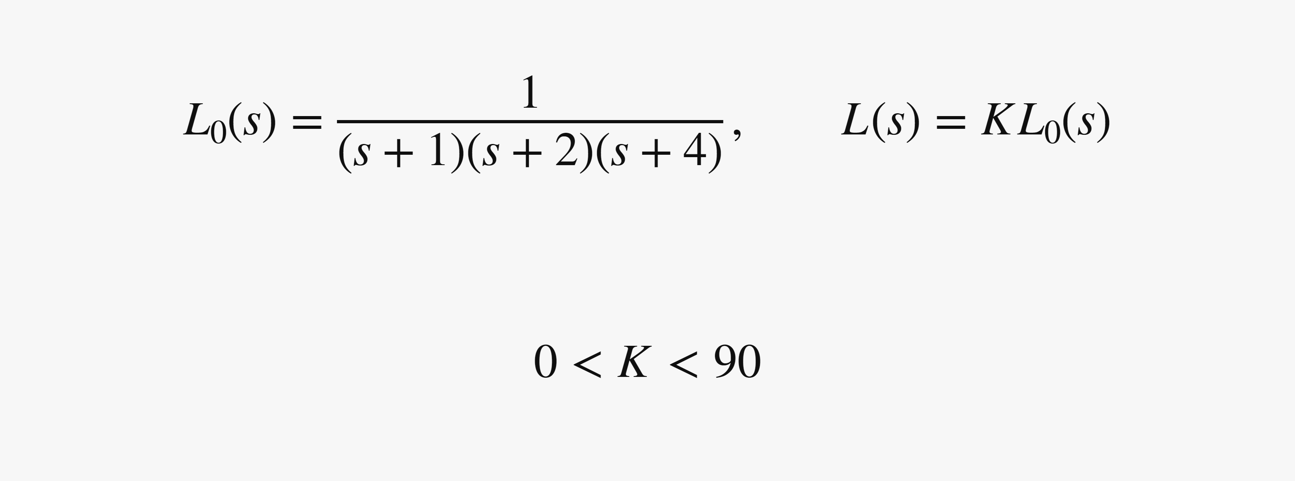
实验七
实验对象具有明确的临界增益
开环没有右半平面极点，P=0。
▶
Nyquist图不包围−1时闭环稳定。
▶
选择K=20、80、90、100比较。
▶
3
Notes:
[Sources]
- E:\上课\自动控制原理\RichardC.DorfRobertH.Bishop-ModernControlSystems13thEd.-Pearson2017.pdf，PDF第625—688页
- E:\上课\自动控制原理\现代控制系统 第十3版_15244176.pdf，第9章
- E:\上课\自动控制原理\自动控制原理（双语）教学大纲（2024版）-人工智能.docx，实验7
- E:\上课\自动控制原理\《现代控制系统》中科大课堂配套PPT.pdf，频域稳定性相关内容
[授课提示]
本页属于实验七 · 2学时，第3页。命令以 MATLAB / Control System Toolbox 为例。
本版公式由 MATLAB LaTeX 引擎渲染为PNG。正文和代码保持可编辑。
复现文件：F:\codex\slides_generation\tmp\labs_formula_20261022\render_lab_assets.m

Slide 4
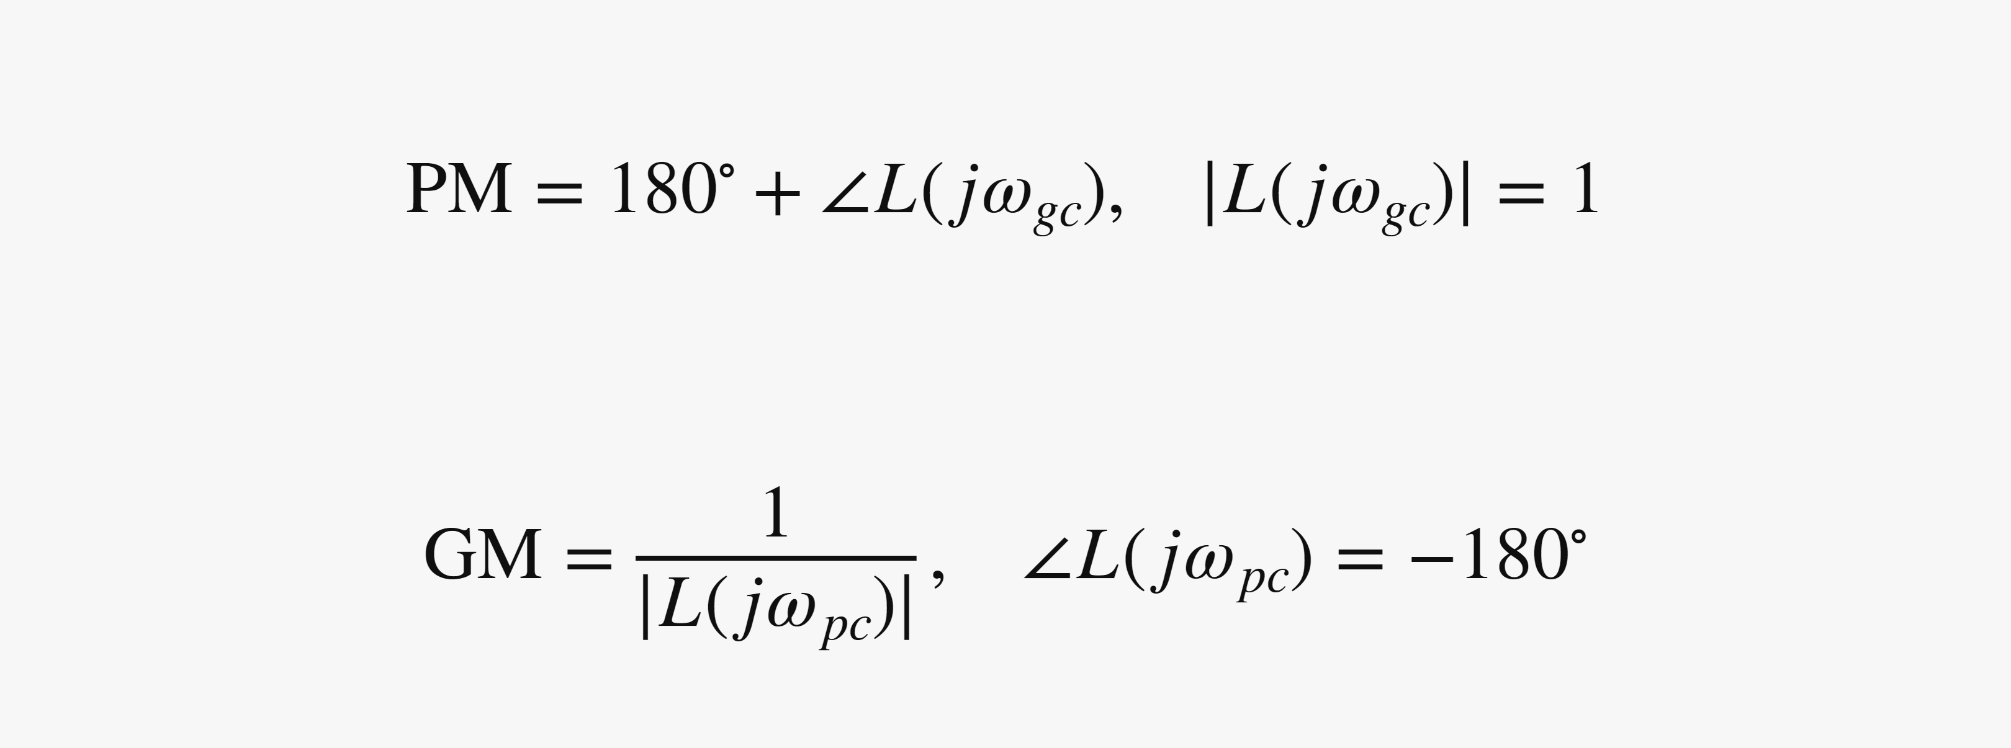
实验七
稳定裕度描述距临界条件的距离
幅值穿越频率对应单位幅值，相位穿越频率对应负180°。
▶
本实验对象可用裕度辅助判断，最终以Nyquist判据为准。
▶
裕度过小意味着参数变化下鲁棒性不足。
▶
4
Notes:
[Sources]
- E:\上课\自动控制原理\RichardC.DorfRobertH.Bishop-ModernControlSystems13thEd.-Pearson2017.pdf，PDF第625—688页
- E:\上课\自动控制原理\现代控制系统 第十3版_15244176.pdf，第9章
- E:\上课\自动控制原理\自动控制原理（双语）教学大纲（2024版）-人工智能.docx，实验7
- E:\上课\自动控制原理\《现代控制系统》中科大课堂配套PPT.pdf，频域稳定性相关内容
[授课提示]
本页属于实验七 · 2学时，第4页。命令以 MATLAB / Control System Toolbox 为例。
本版公式由 MATLAB LaTeX 引擎渲染为PNG。正文和代码保持可编辑。
复现文件：F:\codex\slides_generation\tmp\labs_formula_20261022\render_lab_assets.m

Slide 5
实验七
MATLAB 频域稳定性入口
s = tf('s'); K = 80;
L0 = 1/((s+1)*(s+2)*(s+4));
figure; nyquist(K*L0)
figure; margin(K*L0)
allmargin(K*L0)
T = feedback(K*L0,1);
▶
分别测试四个K值。
▶
放大−1点附近观察轨迹。
▶
用step验证频域结论。
5
Notes:
[Sources]
- E:\上课\自动控制原理\RichardC.DorfRobertH.Bishop-ModernControlSystems13thEd.-Pearson2017.pdf，PDF第625—688页
- E:\上课\自动控制原理\现代控制系统 第十3版_15244176.pdf，第9章
- E:\上课\自动控制原理\自动控制原理（双语）教学大纲（2024版）-人工智能.docx，实验7
- E:\上课\自动控制原理\《现代控制系统》中科大课堂配套PPT.pdf，频域稳定性相关内容
[授课提示]
本页属于实验七 · 2学时，第5页。命令以 MATLAB / Control System Toolbox 为例。
本版公式由 MATLAB LaTeX 引擎渲染为PNG。正文和代码保持可编辑。
复现文件：F:\codex\slides_generation\tmp\labs_formula_20261022\render_lab_assets.m

Slide 6
实验七
任务A：Nyquist图与环绕计数
确认开环右半平面极点数P。
▶
绘制K=20、80、90、100的Nyquist图。
▶
记录对−1点的距离、穿越和环绕方向。
▶
由N、P推断闭环右半平面极点数Z。
▶
6
Notes:
[Sources]
- E:\上课\自动控制原理\RichardC.DorfRobertH.Bishop-ModernControlSystems13thEd.-Pearson2017.pdf，PDF第625—688页
- E:\上课\自动控制原理\现代控制系统 第十3版_15244176.pdf，第9章
- E:\上课\自动控制原理\自动控制原理（双语）教学大纲（2024版）-人工智能.docx，实验7
- E:\上课\自动控制原理\《现代控制系统》中科大课堂配套PPT.pdf，频域稳定性相关内容
[授课提示]
本页属于实验七 · 2学时，第6页。命令以 MATLAB / Control System Toolbox 为例。
本版公式由 MATLAB LaTeX 引擎渲染为PNG。正文和代码保持可编辑。
复现文件：F:\codex\slides_generation\tmp\labs_formula_20261022\render_lab_assets.m

Slide 7
实验七
任务B：稳定裕度计算
使用margin和allmargin得到GM、PM及交越频率。
▶
从Bode图手工读取一组裕度并核对软件值。
▶
观察K增大时GM、PM的变化趋势。
▶
找出最接近临界稳定的参数并说明证据。
▶
7
Notes:
[Sources]
- E:\上课\自动控制原理\RichardC.DorfRobertH.Bishop-ModernControlSystems13thEd.-Pearson2017.pdf，PDF第625—688页
- E:\上课\自动控制原理\现代控制系统 第十3版_15244176.pdf，第9章
- E:\上课\自动控制原理\自动控制原理（双语）教学大纲（2024版）-人工智能.docx，实验7
- E:\上课\自动控制原理\《现代控制系统》中科大课堂配套PPT.pdf，频域稳定性相关内容
[授课提示]
本页属于实验七 · 2学时，第7页。命令以 MATLAB / Control System Toolbox 为例。
本版公式由 MATLAB LaTeX 引擎渲染为PNG。正文和代码保持可编辑。
复现文件：F:\codex\slides_generation\tmp\labs_formula_20261022\render_lab_assets.m

Slide 8
实验七
任务C：频域结论与时域响应对应
绘制四组K的闭环阶跃响应。
▶
仅对稳定参数组计算调节时间和stepinfo指标。
▶
比较相位裕度与超调趋势、带宽与响应速度。
▶
说明这些关系为何是近似而非普遍等式。
▶
8
Notes:
[Sources]
- E:\上课\自动控制原理\RichardC.DorfRobertH.Bishop-ModernControlSystems13thEd.-Pearson2017.pdf，PDF第625—688页
- E:\上课\自动控制原理\现代控制系统 第十3版_15244176.pdf，第9章
- E:\上课\自动控制原理\自动控制原理（双语）教学大纲（2024版）-人工智能.docx，实验7
- E:\上课\自动控制原理\《现代控制系统》中科大课堂配套PPT.pdf，频域稳定性相关内容
[授课提示]
本页属于实验七 · 2学时，第8页。命令以 MATLAB / Control System Toolbox 为例。
本版公式由 MATLAB LaTeX 引擎渲染为PNG。正文和代码保持可编辑。
复现文件：F:\codex\slides_generation\tmp\labs_formula_20261022\render_lab_assets.m

Slide 9
实验七
结果要形成同一参数下的证据链
Nyquist图及−1点局部放大图。
▶
GM、PM、交越频率和闭环极点。
▶
阶跃响应与stepinfo指标。
▶
K变化引起的稳定性和鲁棒性变化。
▶
9
Notes:
[Sources]
- E:\上课\自动控制原理\RichardC.DorfRobertH.Bishop-ModernControlSystems13thEd.-Pearson2017.pdf，PDF第625—688页
- E:\上课\自动控制原理\现代控制系统 第十3版_15244176.pdf，第9章
- E:\上课\自动控制原理\自动控制原理（双语）教学大纲（2024版）-人工智能.docx，实验7
- E:\上课\自动控制原理\《现代控制系统》中科大课堂配套PPT.pdf，频域稳定性相关内容
[授课提示]
本页属于实验七 · 2学时，第9页。命令以 MATLAB / Control System Toolbox 为例。
本版公式由 MATLAB LaTeX 引擎渲染为PNG。正文和代码保持可编辑。
复现文件：F:\codex\slides_generation\tmp\labs_formula_20261022\render_lab_assets.m

Slide 10
实验七
实验报告应包含
Nyquist判据中的P、N、Z说明。
▶
稳定裕度及手工读图核对。
▶
频域指标与时域响应对照。
▶
临界增益、误差来源和结论。
▶
10
Notes:
[Sources]
- E:\上课\自动控制原理\RichardC.DorfRobertH.Bishop-ModernControlSystems13thEd.-Pearson2017.pdf，PDF第625—688页
- E:\上课\自动控制原理\现代控制系统 第十3版_15244176.pdf，第9章
- E:\上课\自动控制原理\自动控制原理（双语）教学大纲（2024版）-人工智能.docx，实验7
- E:\上课\自动控制原理\《现代控制系统》中科大课堂配套PPT.pdf，频域稳定性相关内容
[授课提示]
本页属于实验七 · 2学时，第10页。命令以 MATLAB / Control System Toolbox 为例。
本版公式由 MATLAB LaTeX 引擎渲染为PNG。正文和代码保持可编辑。
复现文件：F:\codex\slides_generation\tmp\labs_formula_20261022\render_lab_assets.m

Slide 11
实验七
离开实验室前检查
为什么判断环绕前必须先确定P？
▶
GM和PM为正是否能保证所有模型扰动下稳定？
▶
相位裕度增大通常会怎样影响超调？
▶
提交脚本、图形、计算表和分析。
▶
11
Notes:
[Sources]
- E:\上课\自动控制原理\RichardC.DorfRobertH.Bishop-ModernControlSystems13thEd.-Pearson2017.pdf，PDF第625—688页
- E:\上课\自动控制原理\现代控制系统 第十3版_15244176.pdf，第9章
- E:\上课\自动控制原理\自动控制原理（双语）教学大纲（2024版）-人工智能.docx，实验7
- E:\上课\自动控制原理\《现代控制系统》中科大课堂配套PPT.pdf，频域稳定性相关内容
[授课提示]
本页属于实验七 · 2学时，第11页。命令以 MATLAB / Control System Toolbox 为例。
本版公式由 MATLAB LaTeX 引擎渲染为PNG。正文和代码保持可编辑。
复现文件：F:\codex\slides_generation\tmp\labs_formula_20261022\render_lab_assets.m

Slide 12
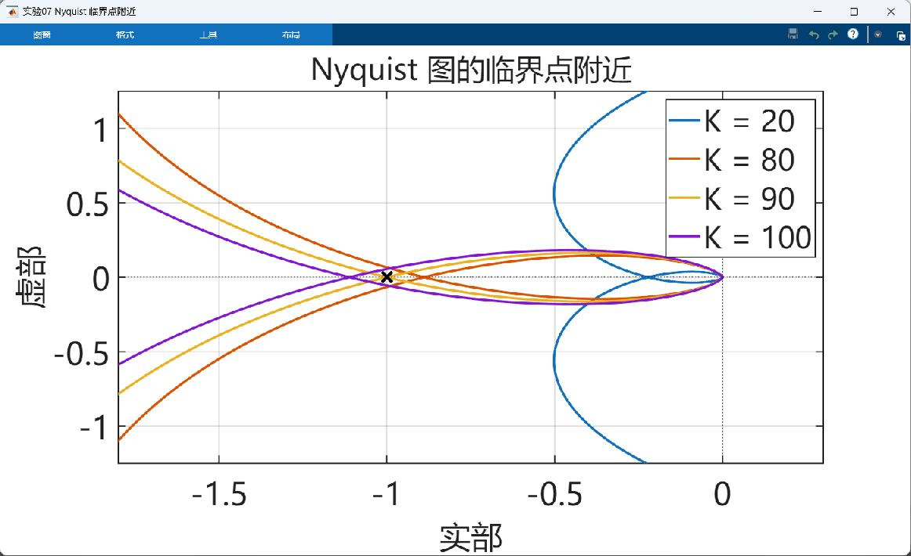
实验七
MATLAB 运行结果参考
增益90时经过临界点，边界上不能直接使用常规环绕结论。
12
Notes:
实际运行截图。MATLAB R2025b。数据来源：本实验原有模型。
图形：F:\codex\slides_generation\tmp\labs_formula_20261022\assets\lab07.fig
复现：render_lab_assets.m 和 show_lab_figures.m。
实验08示例控制器：C(s)=60(s+2)/(s+12)，用于对照，并非唯一解。

